Slide 1
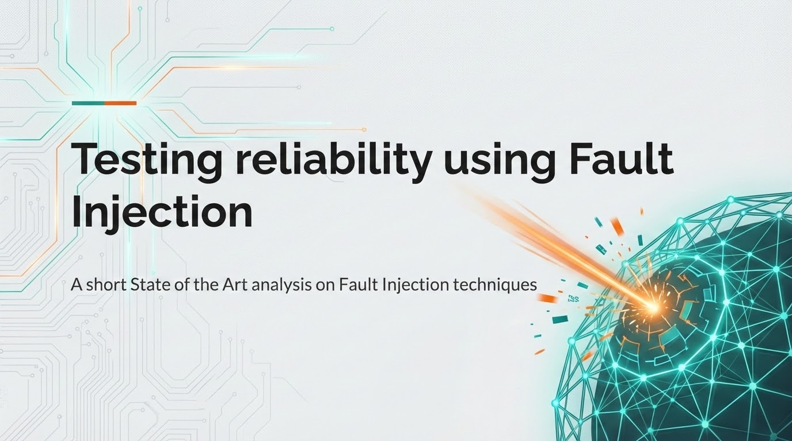
Tzanetis Savvas - 10889
Vasileios Zoidis - 10652
Notes:
Εμείς θα παρουσιάσουμε το θέμα “Testing Reliability using Fault Injection”. Συγκεκριμένα, θα μιλήσουμε για το τι είναι το Fault Injection, με ποιες μεθόδους μπορεί να υλοποιηθεί και μερικά case study που έχουν διεξαχθεί τα τελευταία χρόνια.
Θα παρουσιάσουμε μερικά papers σχετικά με το θέμα του Fault Injection. Συγκεκριμένα, θα μιλήσουμε για το τι είναι το Fault Injection, με ποιες μεθόδους μπορεί να υλοποιηθεί, και μερικά case study που έχουν διεξαχθεί τα τελευταία χρόνια μέσω αυτών των μεθόδων.

Slide 2
Presentation structure
Introduction
Historical review
Hardware
Software
Simulation/Emulation
Notes:
Εδώ βλέπουμε την δομή της παρουσίασης. Θα ξεκινήσουμε με μια σύντομη εισαγωγή καθώς και μια ιστορική αναφορά του θέματος. Έπειτα θα μιλήσουμε για τις διάφορες μεθόδους εισαγωγής σφαλμάτων.

Slide 3
“As electronics continue to shrink… they become more vulnerable to cosmic radiation…”
- James F. Ziegler (IBM Researcher), who is largely credited with discovering the impact of cosmic rays on terrestrial electronics in the late 1970s
Notes:
Ένα πρόβλημα που έχουμε παρατηρήσει είναι πως οποιουδήποτε είδους ηλεκτρονική λογική είναι σε κάποιο βαθμό ευαίσθητη σε κοσμική ακτινοβολία, δημιουργώντας διάφορα σφάλματα.
Το φαινόμενο αυτό γίνεται ακόμη πιό εμφανές με την τάση της βιομηχανίας να μικραίνει όσο περισσότερο γίνεται τα ηλεκτρονικά στοιχεία που αποτελούν τους σύγχρονους επεξεργαστές και FPGA που μπορεί να χρησιμοποιηθούν σε διαστημικές αποστολές.

Slide 4
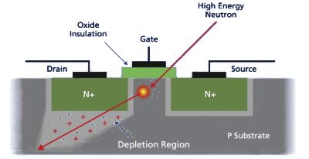
The small charge generated by a passing cosmic ray can alter the stored information of a transistor (flip a bit).
Single Event Upset (SEU): The flipping of a single bit in a memory cell.
Multiple-Bit Upset (MBU): The simultaneous flipping of multiple bits.
Notes:
Πιο συγκεκριμένα, η ενέργεια που έχουν οι ακτίνες της κοσμικής ακτινοβολίας, είναι ικανές κατα την διέλευση τους απο τα transistors που είναι υπεύθυνα για την αποθήκευση δεδομένων (bits) να αλλάξουν την κατάσταση τους, αλλοιώνοντας την αποθηκευμένη πληροφορία, το λεγόμενο bit-flip.
Τέτοιου είδους faults χωρίζονται σε δύο κύριες κατηγορίες, τα Single Event Upset, όπου μεταβάλλεται μόνο ένα bit σε μια μονάδα μνήμης, και τα Multiple-Bit Upset, όπου παρατηρείται μια συνεχείς μεταβολή πολλαπλών bit σε πολλαπλές μονάδες μνήμης.

Slide 5
Fault injection is the key to predicting system behavior.
Fault injection is the engineering practice of deliberately introducing errors into a system to observe their effects and estimate failure rates. It is the practical application of the philosophy: “If it's going to break, I want it to break on my desk and not when it's on Mars.”
It helps engineers validate that their safety mechanisms (like error correction code or backup systems) actually work when things go wrong.
Notes:
Οπότε τι είναι το Fault Injection;
Το Fault Injection είναι μια μέθοδος αναπαραγωγής αυτών των προβλημάτων με έναν προβλέψιμο και μετρήσιμο τρόπο. Αυτή η μέθοδος επιτρέπει στους κατασκευαστές να παράξουν κατάλληλα τεστ για τον έλεγχο αξιοπιστίας του υλικο-λογισμικού που σχεδιάζουν και να βρουν κατάλληλες λύσεις για προβλήματα όπως τα bit-flips. Η εισαγωγή σφαλμάτων μπορεί να υλοποιηθεί με διάφορους τρόπους, και πιο συγκεκριμένα με τρεις διαφορετικές μεθόδους…

Slide 6
The Three Sections of Fault Injection
Hardware-based Fault Injection
Early efforts (1970s), driven by researchers at institutions such as IBM and NASA, focused on physically simulating transient faults caused by phenomena like cosmic radiation. Techniques included Heavy Ion/Radiation Injection, where components were subjected to particle accelerators, and Pin-Level Injection, which involved manually probing processor pins to force voltage changes and simulate signal integrity issues. However, diminishing chip dimensions rendered physical access impractical due to the microscopic size of pins and the buried nature of internal transistors.
Notes:
Ο πρώτος τρόπος υλοποίησης fault injection τεστ είναι απευθείας πάνω στο hardware.
H χρήση hardware για τη μέθοδο αυτή ξεκίνησε τη δεκαετία του 70 με ερευνητές στην IBM και την NASA οι οποίοι ήθελαν να δημιουργήσουν με μια ελεγχόμενη μεθοδολογία τα αποτελέσματα φαινομένων όπως η κοσμική ακτινοβολία που αναφέραμε, στο υλικό που σχεδίαζαν.
Ξεκίνησαν με το να δοκιμάζουν hardware μέσα σε επιταχυντές οι οποίοι προσομοιάζουν συνθήκες διαστήματος με την έγχυση ακτινοβολιών και ιόντων, καθώς και να πειράζουν χειροκίνητα τα pins στους επεξεργαστές με στόχο την δημιουργία σφαλμάτων.
Όμως όπως μπορείτε να φανταστείτε αυτό είναι αδύνατο σήμερα με το μικροσκοπικό μέγεθος των κυκλωμάτων που σχεδιάζουμε, και η χρήση επιταχυντών εισάγει έναν μεγάλο βαθμό αβεβαιότητας.

Slide 7
The Three Sections of Fault Injection
2. Software-Based Injection
The physical constraints necessitated the adoption of SoftWare-Implemented Fault Injection (SWIFI). This programmatic approach manipulates system state to emulate hardware failures. Pioneering tools such as FIAT (1990) and FERRARI (1992) were developed for the corruption of memory or registers. This typically involves a monitoring process that temporarily halts the CPU, alters a specific memory address bit value, and then resumes execution, simulating a cosmic-ray-induced Single Event Upset (SEU)
Notes:
Μετά του φυσικούς περιορισμούς που εμφανίστηκαν στις αρχές του hardware fault injection, η κοινότητα στράφηκε σε τεχνικές με την χρήση λογισμικού.
Η μέθοδος αυτή εστιάζει στην προσομοίωση σφαλμάτων από το ίδιο το λογισμικό. Στις αρχές της δεκαετίας του 90 εμφανίστηκαν διάφορα εργαλεία όπως το FIAT και το FERRARI τα οποία επιτρέπουν την αλλοίωση δεδομένων σε επίπεδο καταχωρητών, σταματώντας προσωρινά την λειτουργία του επεξεργαστή για την μεταβολή συγκεκριμένων bit, προσομοιώνοντας SEU.
Ως αποτέλεσμα, με την χρήση software τεχνικών, η δημιουργία test γίνεται σε αρκετά σύντομο χρονικό διάστημα, κάτι που δεν παρατηρείται και με hardware τεχνικές.

Slide 8
The Three Sections of Fault Injection
3. Emulation/Simulation-Based Injection
Recognizing the high cost and time required for physical manufacturing, the focus shifted to pre-silicon validation. Tools like MEFISTO test fault tolerance in digital systems by intentionally inserting faults into the hardware description language_model during simulation to assess how well the system detects and recovers from errors. This virtual environment grants comprehensive control over the system's state, allowing for precise fault insertion and observation of the resulting error propagation through the simulated architecture
Notes:
Τέλος, υπάρχει και η μέθοδος προσομοίωσης για την εισαγωγή σφαλμάτων. Η διαφορά της με την μέθοδο λογισμικού είναι ότι η εισαγωγή των σφαλμάτων γίνεται πριν την κατασκευή του κυκλώματος, κάνοντας fault injection απευθείας στο μοντέλου υλικού μέσα στο περιβάλλον προσομοίωσης του.
Η μέθοδος αυτή σε σύγκριση με την χρήση υλικού έχει πολύ χαμηλότερο κόστος υλοποίησης καθώς και μειωμένο χρόνο παραγωγής. Επιπλέον δίνει απόλυτο έλεγχο στους σχεδιαστές σε επίπεδο nanosecond, κάτι που δεν είναι εφικτό σε software και αρκετά δύσκολο να υλοποιηθεί σε επίπεδο hardware.

Slide 9
Implementation using Hardware
Generally, Hardware Fault Injection utilizes hardware to directly modify a systems functionality through FPGAs as well as EMPs, allowing testers to:
Directly modify a systems memory to cause randomized bit-flips
Create clock and/or power glitches
Simulate the impact of MBUs and evaluate how the FPGA behaves in practical fault scenarios and validate MBU mitigation strategies
This methodology allows for realistic faults to be implemented giving a close representation of what issues may arise from several factors
Notes:
Επιστρέφοντας πίσω στην εμφάνιση σφαλμάτων με την χρήση hardware, για την υλοποίηση της πρακτικής αυτής χρησιμοποιούμε ειδικά-προγραμματισμένα FPGA για την μεταβολή των θέσεων μνήμης και την αλλαγή των bits, καθώς και συσκευών EMP που είναι ικανές να παράγουν ηλεκτρομαγνητικούς παλμούς. Η πρακτική αυτή εφαρμόζεται πάνω και σε απλούς επεξεργαστές όπως αυτούς που μπορούμε να βρούμε σε μικροελεγκτές, καθώς και σε άλλα FPGA.
Μέσω των τεχνικών αυτών, οι σχεδιαστές μπορούν να παράξουν τυχαία bit-flip, δηλαδή SEU, MBU, καθώς και να προκαλέσουν glitches πάνω στο ρολόι αλλά και στην τροφοδοσία του hardware.
Η μεθοδολογια αυτή παράγει σφάλματα τα οποία βρίσκονται πολύ κοντά σε συμπεριφορά με πραγματικά σφάλματα που μπορούν να εμφανιστούν.

Slide 10
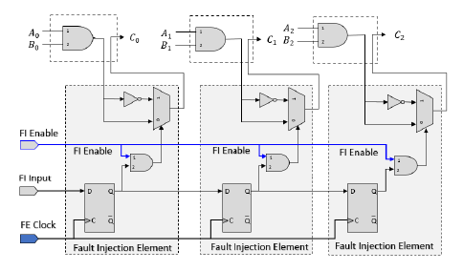
Multi-bit Fault Injection - FISH
LFSR-driven 32-bit configurable MBU generator. Inserts 1 - 4 bit upsets in the interconnect without altering flip-flop values associated with the design path
Main Components:
4 x 8-bit programmable LFSRs -> 32-bit pattern
Masking logic + FI Enable -> controlled single/multi-bit upsets
SIPO read-back for classification / traceability
Implementation Results:
Injection rate 111 faults/s
Around 2x faster vs BUFIT
Notes:
Ένας προτεινόμενος τρόπος εισαγωγής σφαλμάτων με την χρήση hardware ονομάζεται FISH (Fault Injection Self-test Hardware) και έχει ως στόχο την αποδοτική εισαγωγή MBU στη διασύνδεση του σχεδίου ενός FPGA, χωρίς να μεταβάλλεται η τιμή των flip-flops που σχετίζονται με την ίδια την διαδικασία.
Η συγκεκριμένη υλοποίηση χρησιμοποιεί 4 LFSR (Linear Feedback Shift Register) για την δημιουργία μια σειράς απο ψευδοτυχαίες τιμές που καθορίζουν ποιά bit θα μεταβληθούν κατα την διάρκεια ενός σφάλματος. Οι τιμές αυτές εκτυπώνονται αργότερα μέσω ενός πρωτοκόλλου Serial in Parallel out.
Στην εικόνα βλέπουμε ολόκληρη την σειρά υλοποίησης σε hardware. Μέσα σε κάθε Fault Injection element βρίσκονται τα 4 LFSR καθώς και ο έλεγχος λειτουργίας του, το controller δηλαδή.
Ως αποτέλεσμα, η προτεινόμενη αυτή μέθοδος φαίνεται να παράγει σφάλματα με ρυθμό 111 faults/s, το οποίο σε σύγκριση μια μια διαφορετική μέθοδος εισαγωγής σφαλμάτων, την BUFIT, είναι διπλάσιο, όπου το BUFIT παρουσιάζει 53 faults/s.

Slide 11
Case Study - Software Implementation
“NASA Core Flight System (cFS) Implementation in RISC-V and FreeRTOS” - França et al.
Backround:
Flight software development is expensive and time-consuming.
Using reusable frameworks, such as NASA’s cFS reduces cost and risk, allowing the use of validated components.
Challenge:
Such systems in space (e.g., in low Earth orbit) are exposed to intense radiation.
Objective:
This work aims to evaluate the robustness of this implementation against Single-Event Upsets (SEUs) in memory and registers.
Notes:
Να περάσουμε λοιπόν και στην έγχυση σφαλμάτων μέσω του λογισμικού (δηλαδή το software fault injection). To software fault injection συνήθως περιλαμβάνει μια διεργασία παρακολούθησης (το monitoring process) που διακόπτει προσωρινά την CPU, αλλάζει ένα bit μιας συγκεκριμένης διεύθυνσης μνήμης και στη συνέχεια επαναφέρει την εκτέλεση από εκεί που σταμάτησε. Αυτή την τεχνική χρησιμοποιούν και στο case study που σας παρουσιάζουμε, το οποίο αφορά την υλοποίηση του βασικού συστήματος πτήσης της NASA σε RISC-V επεξεργαστή που τρέχει FreeRTOS. Μια υλοποίηση που επιλέγεται ολοένα και περισσότερο στην κατασκευή μικρών δορυφόρων όπως τα CubeSat.
Αρχικά ας πούμε δυο λόγια για το framework του Nasa Core Flight System (το λογισμικό συστήματος πτήσης). Όπως φαντάζομαι γνωρίζετε, οι δορυφόροι και τα διαστημόπλοια χρειάζεται να εκτελούν σύνθετες εργασίες όπως τη διαχείριση της τηλεμετρίας, της τηλεπικοινωνίας, την επεξεργασία δεδομένων σε πραγματικό χρόνο αλλά και την ανοχή σφαλμάτων έναντι σε error που προκαλούνται από την κοσμική ακτινοβολία. Αυτές οι ανάγκες απαιτούν ισχυρές, αποτελεσματικές αλλά και αξιόπιστες λύσεις λογισμικού, οι οποίες είναι δαπανηρές και χρονοβόρες για να αναπτυχθούν από την αρχή.
Για την αντιμετώπιση αυτού του προβλήματος, η Nasa έχει υιοθετήσει ένα επαναχρησιμοποιήσιμο πλαίσιο λογισμικού (το cFS) το οποίο τους επιτρέπει να αξιοποιούν επικυρωμένα και συνδυαζόμενα στοιχεία, μειώνοντας έτσι σημαντικά τον χρόνο και το κόστος ανάπτυξης. Σε αυτό το πλαίσιο, αυτή η εργασία στοχεύει στην αξιολόγηση της ανθεκτικότητας αυτής της υλοποίησης έναντι των Single-Event Upsets (SEUs) στη μνήμη και τους καταχωρητές.

Slide 12
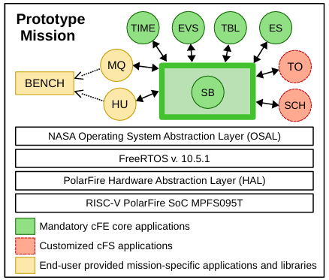
Methodology and Experimental Setup
Hardware:
PolarFire SoC, which features RISC-V cores
Flight software and data are executed from RAM
Framework:
cFS embedded with the applications:
Huffman Encoding/Decoding
Fixed-Point Matrix Multiplication
Fault Injection Procedure:
Random bit-flips on the microprocessor’s RAM
Python script used to inject errors via serial port and monitor the system response
Notes:
Τα πειράματα έγιναν σε ένα FPGA PolarFire System on a Chip που περιέχει πυρήνες RISC-V. Ο κώδικας μηχανής, οι σταθερές και η αρχικοποίηση για τα πτητικά δεδομένα ήταν απευθείας αποθηκευμένα στη μνήμη flash. Συνεπώς, η εισαγωγή σφαλμάτων στόχευε τα πτητικά δεδομένα της εφαρμογής που είχαν μεταφερθεί στη μνήμη RAM κατά την εκτέλεση. Αυτή περιλαμβάνει τις στατικές μεταβλητές, της δυναμικές δεσμεύσεις στον σωρό (heap), καθώς και κάθε διεργασία του FreeRTOS που ωθείται στη στοίβα (stack).
Τα σφάλματα που εισήχθησαν ήταν αναστροφές ενός bit και έγιναν τυχαία κατά τη διάρκεια της εκτέλεσης μέσω scripting σε Python από τον κεντρικό υπολογιστή. Ταυτόχρονα, ο κεντρικός υπολογιστής παρακολουθούσε τα application logs και κατέγραφε την κάθε βλάβη μόλις εντοπιστεί, ενώ το σύστημα έκανε μια πλήρης επαναφορά για να ξεκινήσει ένας νέος κύκλος δοκιμών.

Slide 13
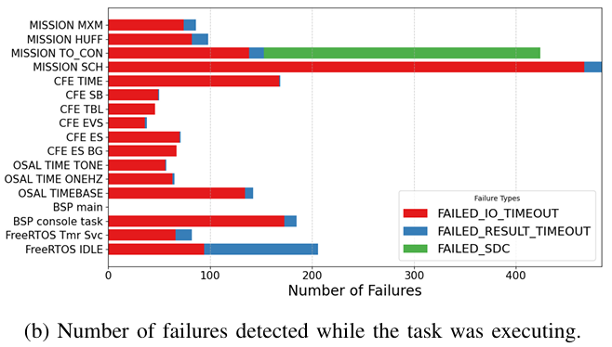
Failure Analysis and Task Vulnerability
Failure Classification: Out of a total of 2,270 recorded failures:
I/O Timeout (79%): The flight software stopped responding
Silent Data Corruption (12%): The system remained active but produced incorrect results
Result Timeout (9%): The system transmits data that cannot be decoded
Notes:
Οι βλάβες που παρατηρήθηκαν κατά τη διάρκεια των πειραμάτων κατηγοριοποιήθηκαν σε τρεις τύπους:
Input/Output Timeout: Όταν δεν ελήφθησαν δεδομένα από το λογισμικό πτήσης, γεγονός που υποδηλώνει ότι το σύστημα σταμάτησε να ανταποκρίνεται κατά την εκτέλεση.
Result Timeout: Όταν το σύστημα παράγει και μεταδίδει δεδομένα, αλλά αυτά δεν μπορούν να αποκωδικοποιηθούν ως ένα σωστά διαμορφωμένο μήνυμα ή αυτά δεν έφτασαν μέχρι μια ορισμένη προθεσμία.
και Silent Data Corruption: Όπου οι εφαρμογές έστειλαν αποτελέσματα εντός του χρονικού πλαισίου, αλλά το αποτέλεσμα ήταν λανθασμένο.

Slide 14
Failure Analysis and Task Vulnerability
Findings:
Most failures occur right after injection (92.03% of them occurred within 1 sec and 97.31% within 1.5 sec).
The scheduler application was the most vulnerable, accounting for 21.3% of the total failures.
Conclusions:
The study demonstrated the viability of cFS on open platforms (RISC-V/FreeRTOS)
Highlighted which processes (such as the scheduler) require priority in the implementation of fault tolerance techniques.
Notes:
Μέσω του task tracing που επιτρέπει το FreeRTOS μπόρεσε να αναλυθεί το πότε και από ποιες διεργασίες προέρχεται το σφάλμα κάθε φορα. Με αυτόν τον τρόπο, διαπιστώθηκε ότι η εφαρμογή του Scheduler που είναι υπεύθυνη για τον προγραμματισμό και την ενεργοποίηση άλλων εργασιών, ήταν η πιο ευάλωτη, αντιπροσωπεύοντας το 21,3% των συνολικών αποτυχιών και το μεγαλύτερο ποσοστό των Input/Output Timeouts.
Τα αποτελέσματα αυτής της μελέτης μας προσδιορίζουν ποιες εργασίες είναι πιο επιρρεπείς σε σφάλματα και θα πρέπει να είναι σε προτεραιότητα κατά την εφαρμογή τεχνικών ανοχής σφαλμάτων (η εφαρμογή του Scheduler στην εν προκειμένω περίπτωση). Αλλά και κατέδειξε τη βιωσιμότητα του cFS framework της NASA σε open source πλατφόρμες όπως ο RISC-V και το FreeRTOS,

Slide 15
Fault Injection - Simulation/ Emulation
“Evaluation of fault injection tools for reliability estimation of microprocessor-based embedded systems” - Moreno et al.
This work compares three tools for the Texas Instruments MSP430 microcontroller, each representing a different approach to fault injection:
Naken-FIM MiFIT FIM
Simulation
Emulation
Faults are injected into the
actual hardware via its on-chip debug interface.
Faults are injected into a software model of the processor.
Notes:
Περνώντας τώρα σε τεχνικές simulation/emulation, αυτή η εργασία αναλύει τα αποτελέσματα από τρία εργαλεία εισαγωγής σφαλμάτων, πάνω σε έναν μικροελεγκτή της Texas Instruments, ο οποίος χρησιμοποιείται συχνά στην επιστημονική κοινότητα για τέτοιου είδους αναλύσεις.
Τα πρώτα δύο βασίζονται στην προσομοίωση σφαλμάτων στο επίπεδο ISA (το οποίο σημαίνει Instruction Set Architecture)· μιμούνται δηλαδή τις εντολές που τρέχουν εντός ενός επεξεργαστή. Το τρίτο βασίζεται στην εξομοίωση σφαλμάτων σε έναν πραγματικό επεξεργαστή μέσω του debugger.
Τα πλεονεκτήματα του simulation είναι ότι είναι πολύ γρηγορότερο απο το emulation (οι καμπάνιες διαρκούν μερικά λεπτά). Είναι εξαιρετικά ελεγχόμενη σαν διαδικασία και προσφέρεται για τα πρώτα στάδια του σχεδιασμού ενός συστήματος. Τα μειονεκτήματα είναι πάντα στους περιορισμούς του μοντέλου, όπου δεν μπορεί να προσομοιώσει ορισμένα χαρακτηριστικά του υλικού όπως τους timers και τα exceptions.
Τα πλεονεκτήματα του emulation είναι η υψηλή ακρίβεια καθώς καταγράφει την πραγματική συμπεριφορά της συσκευής.
Ωστόσο κερδίζοντας σε ακρίβεια χάνουμε σε ταχύτητα και εδώ οι καμπάνιες εξομοίωσης συχνά διαρκούν ώρες.

Slide 16
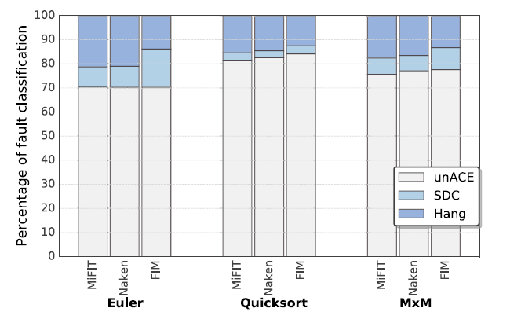
Methodology and Experimental Setup
Targets: The 16 registers of the processor register file and three RAM memory areas (data, stack and program memory)
Benchmarks: Three programs of different complexity were used (Euler, Quick Sort and Matrix Multiplication algorithms)
Error Classification: unACE, SDC, Hang
Method: A single fault was injected per execution on a randomly selected bit and clock cycle (or instruction, in the case of simulators)
Notes:
Παρόμοια με το προηγούμενο case study, ένα μεμονωμένο σφάλμα εισήχθη ανά εκτέλεση. Σε ένα τυχαίο bit και σε μία τυχαία εντολή (στην περίπτωση των simulator) ή σε έναν τυχαίο κύκλο ρολογιού (στην περίπτωση του emulator). Στόχοι ήταν οι 16 registers του επεξεργαστή και τρεις περιοχές της μνήμης RAM: τα δεδομένα των εφαρμογών, το stack και το program memory.
Δοκιμάστηκαν σε κάθε περίπτωση τρία προγράμματα διαφορετικής πολυπλοκότητας: ο αλγόριθμος Euler, ο αναδρομικός αλγόριθμος Quicksort, και ο αλγόριθμος Matrix Multiplication (MxM), ο οποίος είναι ιδιαίτερα εντατικός σε δεδομένα. Τέλος τα αποτελέσματα των σφαλμάτων πάλι ταξινομήθηκαν σε τρεις κατηγορίες όμως αυτή την φορά καταγράφηκαν και τα:
◦ unnecessary for Architecturally Correct Execution errors, τα οποία δεν επηρεάζουν το τελικό αποτέλεσμα, σε συνδυασμό με τα
◦ Silent Data Corruption σφάλματα που υπενθυμίζω αφήνουν το πρόγραμμα να ολοκληρωθεί, αλλά με λανθασμένη έξοδο και τα
◦ Hang τα οποία είναι όμοια με τα προηγούμενα timeouts όπου το πρόγραμμα κολλάει σε έναν άπειρο βρόχο εκτέλεσης ή τερματίζει απρόσμενα.

Slide 17
Key Results and Conclusions
Consistency of Simulation vs. Emulation
Simulation tools generally provided a downward estimate (about 10%) of reliability compared to emulation on the real device.
Major discrepancies between simulation and emulation (FIM) were often attributable to ISA simulators not implementing low-level microarchitectural features or hardware exceptions that occur on the real processor.
Implementing an extra-time limit for simulators significantly reduced these classification differences.
Notes:
Εδώ είναι η ουσία. Η σύγκριση των αποτελεσμάτων της Προσομοίωσης έναντι της Εξομοίωσης. Αρχικά, τα εργαλεία προσομοίωσης (που μεταξύ τους δεν έχουν σημαντικές διαφορες) απείχαν σημαντικά απο το emulation εργαλείο, και έδωσαν μια εκτίμηση της αξιοπιστίας που ήταν κατά 10% χαμηλότερη σε σχέση με αυτή της εξομοίωσης στην πραγματική συσκευή.
Πιο συγκεκριμένα, παρατηρήθηκαν σημαντικές αποκλίσεις σε κρίσιμους registers όπως το Program Counter (R0) και το Stack Pointer (R1).
Αυτές οι διαφορές όμως οφείλονταν κυρίως στους περιορισμούς των μοντέλων των simulators. Για παράδειγμα, ένα σφάλμα που οδηγεί την εκτέλεση να καθυστερήσει ελάχιστα (μερικούς κύκλους), στο simulation, επειδή είχε αυστηρό χρονικό όριο στο οποίο αν δεν είχε τελειώσει ως τότε η εκτέλεση του προγράμματος κατηγοροποιούσε πως το σύστημα έχει κολλήσει, ενώ το σφάλμα δεν επηρέαζε πραγματικά την εκτέλεση του προγράμματος. Μία μικρή αναμονή του simulator (5-10 κύκλους) πριν να κατηγοροποιήσει το σφάλμα βοήθησε να ξεπεραστούν αυτές οι διαφορές, και τελικά, η στατιστική ανάλυση έδειξε ότι δεν υπάρχουν σημαντικές διαφορές μεταξύ των αποτελεσμάτων των τριών μεθόδων. Οι καμπάνιες simulation είναι συγκρίσιμες και συνεπείς με τις καμπάνιες emulation, εφόσον ληφθούν υπόψη ορισμένοι περιορισμοί (που οφείλονται σε μη-υποστηριζόμενα μικρο-αρχιτεκτονικά χαρακτηριστικά).

Slide 18
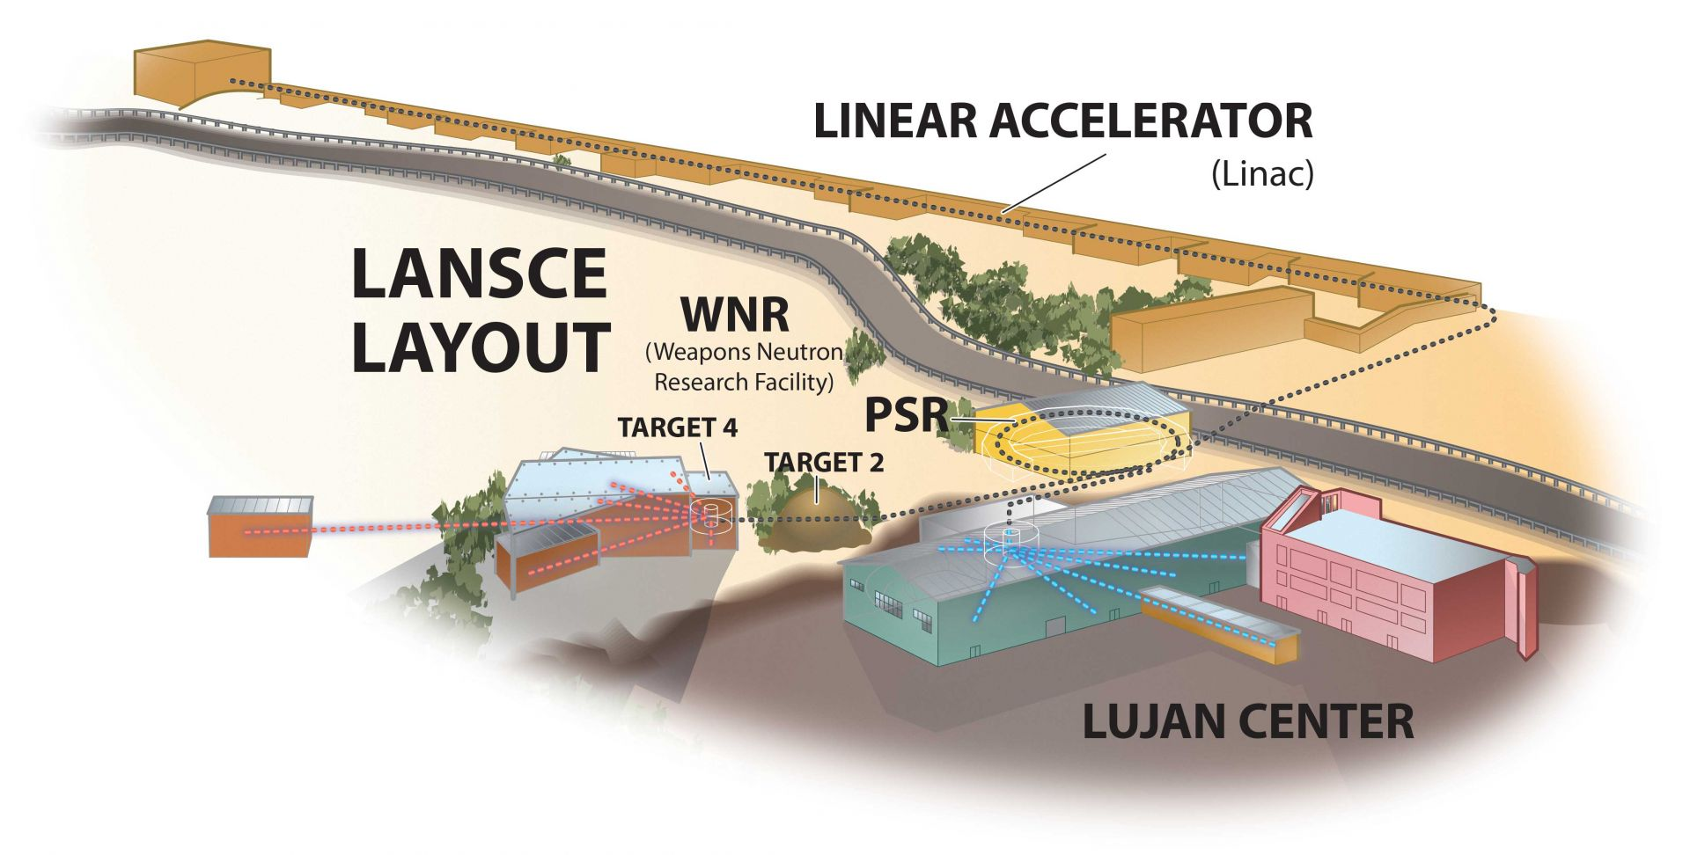
Key Results and Conclusions
Validation Against Real Radiation
Irradiation experiments using neutrons (at LANSCE) were performed on a hardened benchmark (BubbleSort).
The study found that the rank order consistency was maintained: if a mitigation technique reduced the frequency of SDC/Hang faults in simulation/emulation, the same trend was observed in the real irradiation results.
Conclusion: This partial order relation validates the use of simulators/emulators to speed up the search for the most appropriate fault mitigation technique.
Notes:
Κλείνοντας, η εργασία επικύρωσε τα ευρήματά της έναντι πραγματικών πειραμάτων ακτινοβολίας νετρονίων που διεξήχθησαν στο Los Alamos Neutron Science Center. Τα πειράματα ακτινοβολίας πραγματοποιήθηκαν σε ένα hardened benchmark (το BubbleSort).
Η μελέτη διαπίστωσε ότι η συνέπεια της σειράς κατάταξης διατηρήθηκε, δηλαδή, εάν μια τεχνική μετριασμού μείωσε τη συχνότητα των σφαλμάτων στην προσομοίωση/εξομοίωση, η ίδια τάση παρατηρήθηκε και στα πραγματικά αποτελέσματα ακτινοβολίας διατηρούμενων των αναλογιών.
Συμπερασματικά, η χρήση προσομοιωτών/εξομοιωτών για την αναζήτηση της καταλληλότερης τεχνικής μετριασμού σφαλμάτων επιβεβαιώθηκε.

Slide 19
Key Results and Conclusions
Recommendations
Simulators (Naken-FIM, MiFIT) are recommended for rapid design space exploration of parameterized hardening techniques due to their inherent speed.
Emulation or radiation tests should be used for complex control-oriented or hybrid software (e.g., ISR-based software), or when highly accurate error rate estimations are needed, as simulators lack full microarchitectural detail.
Notes:
Ωστόσο πότε πρέπει να προτιμούμε προσομοίωση και πότε εξομοίωση;
Η προσομοίωση συνιστάται για την ταχεία εξερεύνηση του χώρου σχεδιασμού των τεχνικών μετριασμού των σφαλμάτων λόγω της ταχύτητάς της.
Παράλληλα, η εξομοίωση θα πρέπει να χρησιμοποιείται για λογισμικό που απαιτεί εκτιμήσεις υψηλής ακρίβειας ή που βασίζεται σε Interrupt Service Routines (ISR-based), τα οποία εξαρτώνται έντονα από timers, περιφερειακά και εξαιρέσεις.

Slide 20
References
L. F. França, F. Benevenuti, L. R. Gobatto, A. C. S. Beck, J. R. F. Azambuja and F. L. Kastensmidt, "Failure Assessment of NASA cFS Case-Study Flight Software on RISC-V via Fault Injection," 38th SBC/SBMicro/IEEE Symposium on Integrated Circuits and Systems Design, Manaus, Brazil, 2025
Alexander Aponte-Moreno, José Isaza-González, Alejandro Serrano-Cases, Antonio Martínez-Álvarez, Sergio Cuenca-Asensi, Felipe Restrepo-Calle, “Evaluation of fault injection tools for reliability estimation of microprocessor-based embedded systems”, Microprocessors and Microsystems, Volume 96, 2023
Kim C, Lee D, Na J. “A Comparison of Reliability and Resource Utilization of Radiation Fault Tolerance Mechanisms in Spaceborne Electronic Systems.” Aerospace, 2025
Shandilya, Rahul & Sharma, R., “A programmable Multi-Bit Fault Injection for Embedded System.” Sustainable Engineering and Innovation, 7, 2025

Slide 21
Thank You!
Any questions?

